Slide 1
EasyFlow電子簽核系統
表單管理程式
價值交付組
沈亞墨
2022/03/07

Slide 2

1
表單管理程式路徑
2
表單管理程式

Slide 3
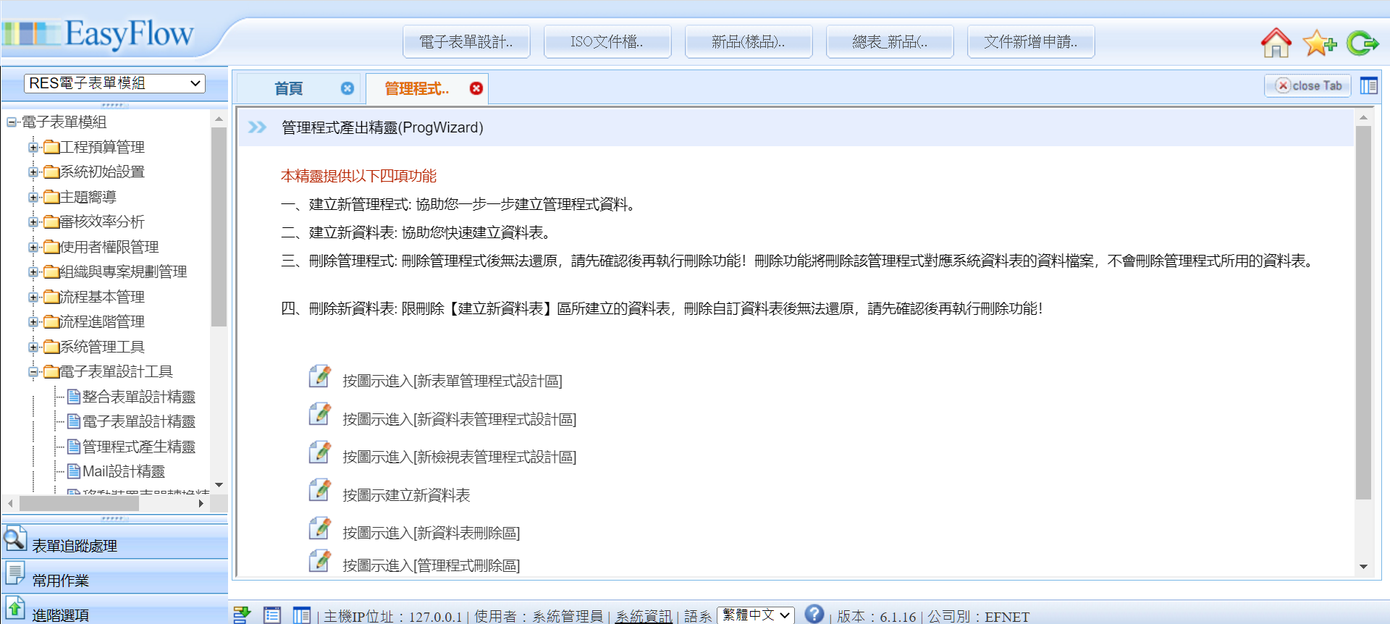
表單設計精靈
表單設計精靈路徑：電子表單設計工具→管理程式產生精靈
可查詢表單送單資料，新增「新表單管理程式設計區」
注意：若表單有新增、刪除欄位，需重新執行新表單管理程式設計區

Slide 4
表單設計精靈
表單設計精靈路徑：電子表單設計工具→管理程式產生精靈
刪除已設計完成的表單管理程式，點選「管理程式刪除區」

Slide 5
1
表單管理程式路徑
2
表單管理程式

Slide 6
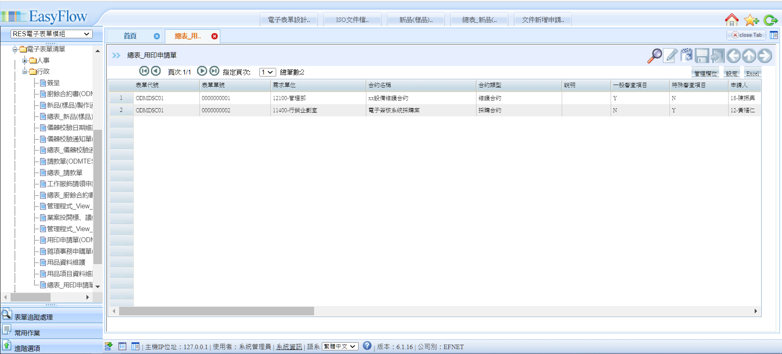
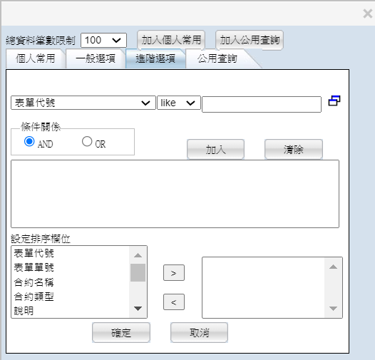
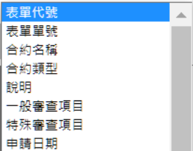
表單管理程式製作樣式
1.表單管理程式命名

Slide 7
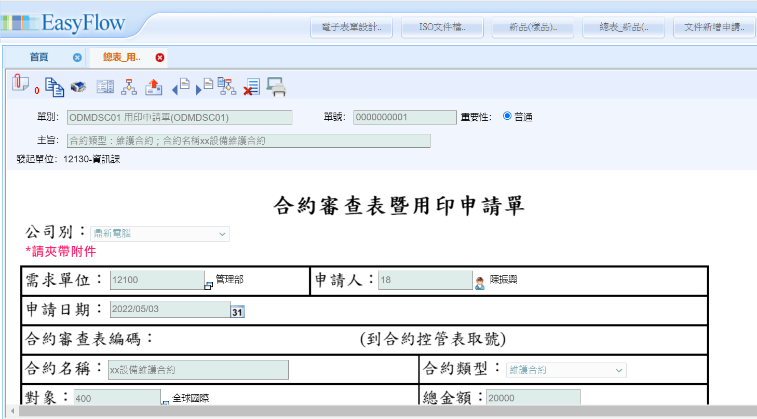
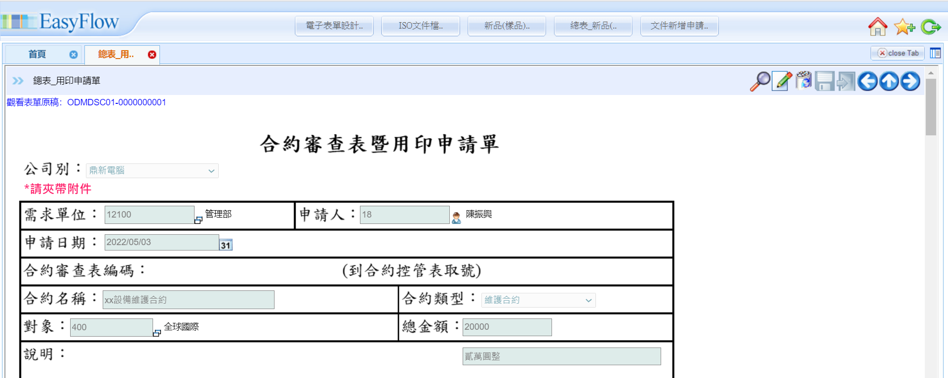
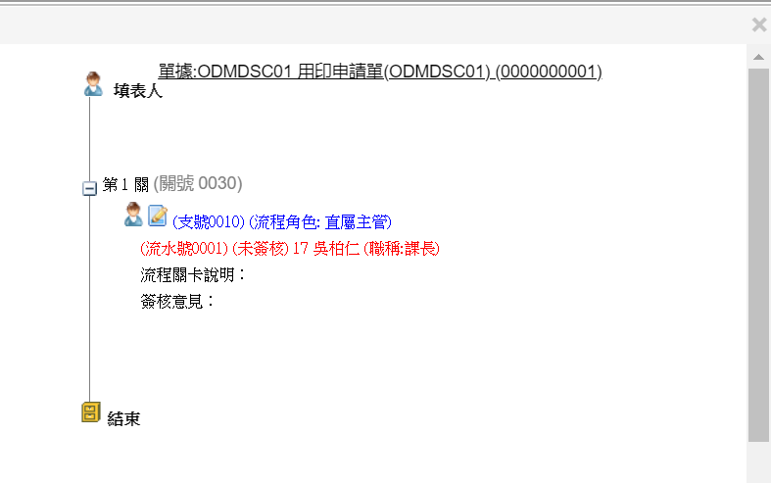
表單管理程式製作樣式
查看表單記錄與簽核記錄

Slide 8
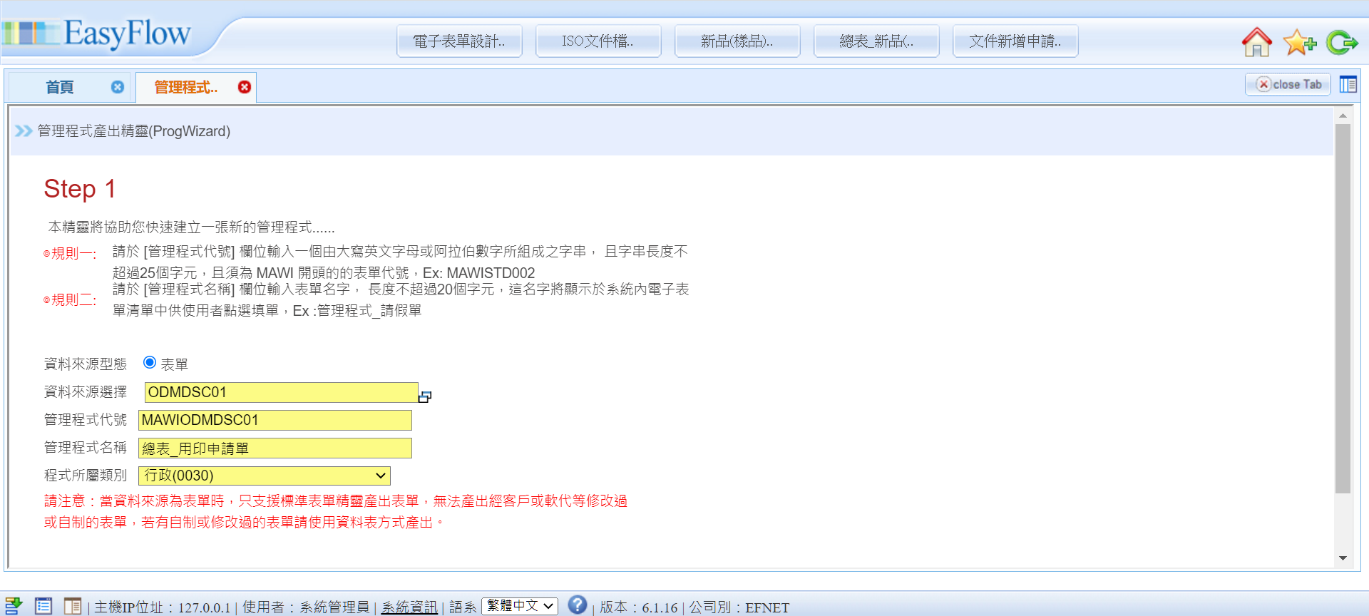
表單管理程式
1.表單管理程式命名
資料來源選擇：選擇自製表單
管理程式名稱：修改為易懂的作業名稱
程式所屬類別：放置目錄

Slide 9
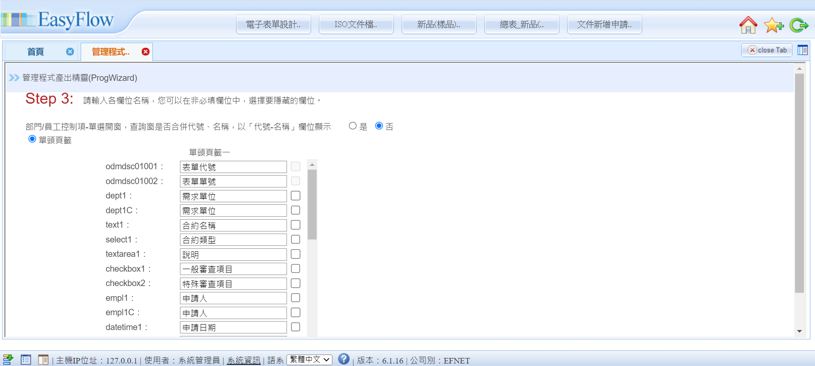
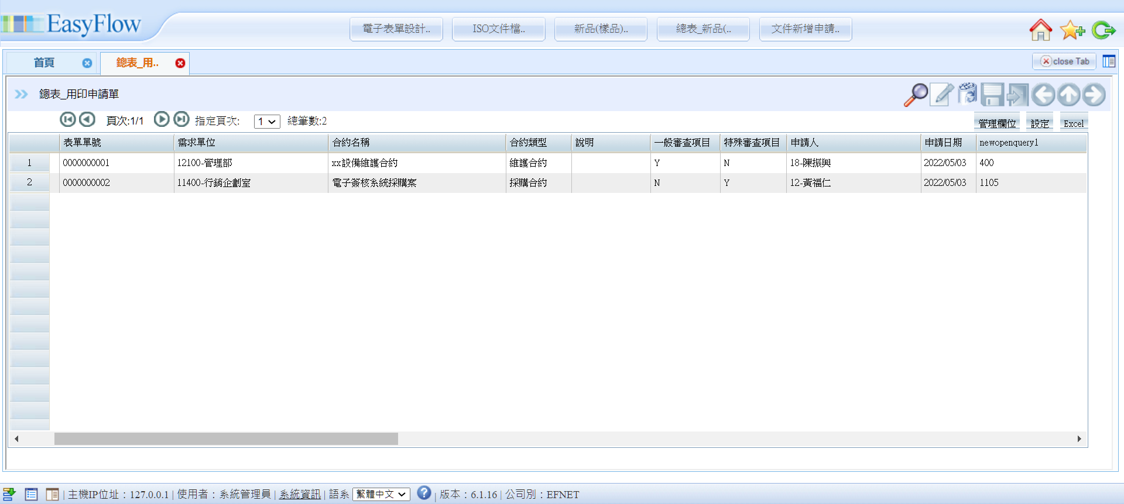
表單管理程式
2.欄位命名、隱藏欄位、部門/員工欄位合併
1
2
2
1
代表隱藏欄位(非必填才可勾選)

Slide 10
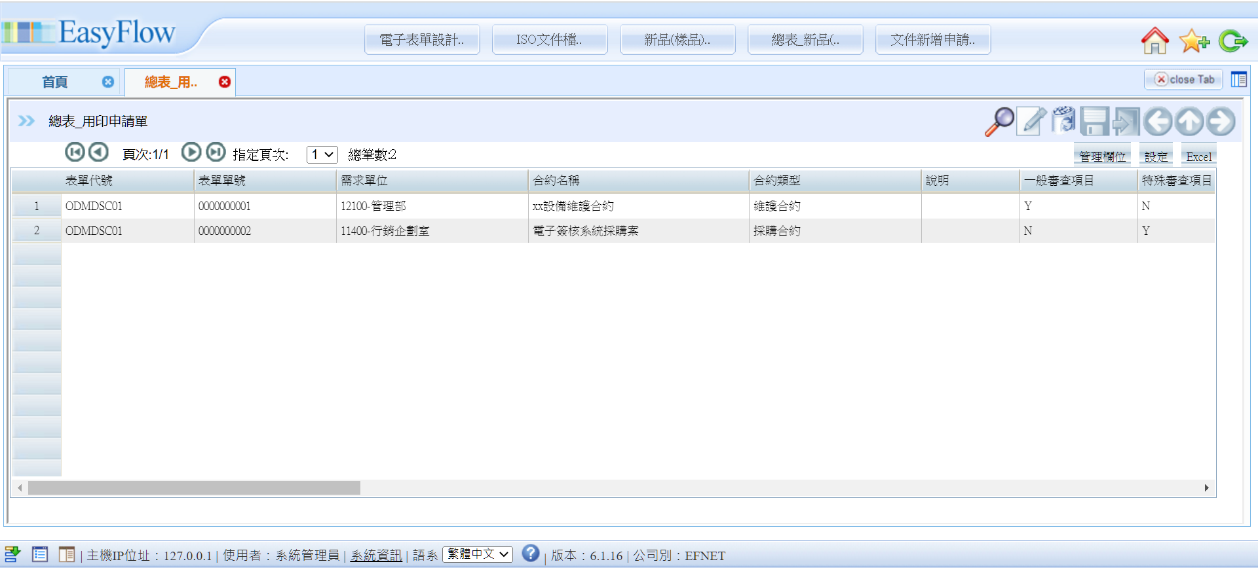
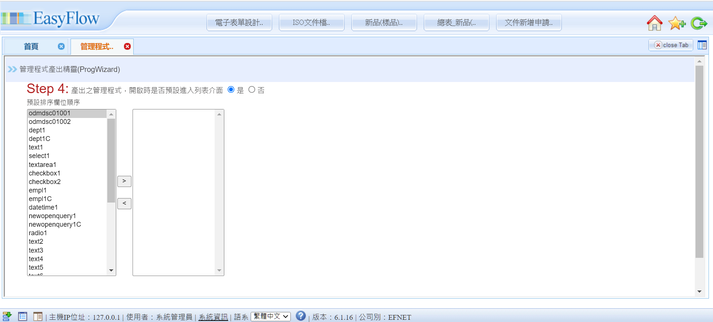
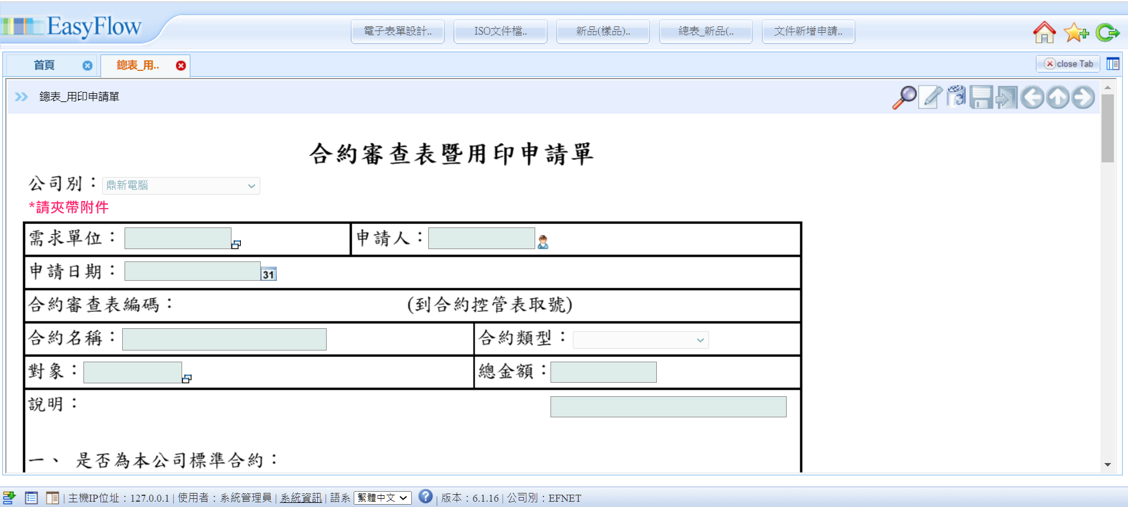
表單管理程式
列表介面：是
3.開啟是否列出所有送單資料、資料排序(升幂/隆幂)
列表介面：否

Slide 11
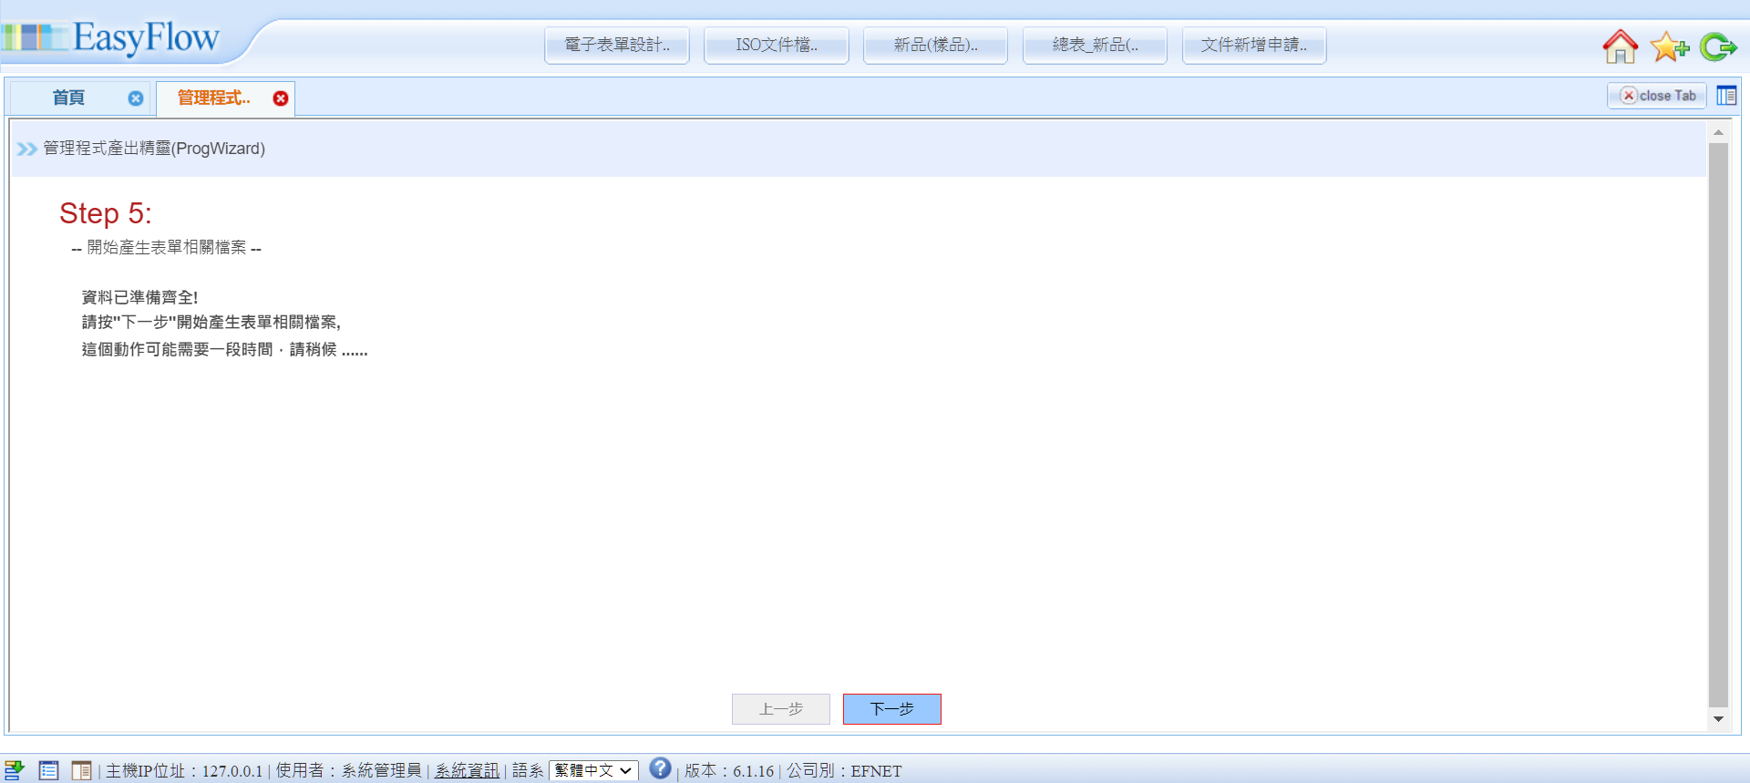
表單管理程式
4.完成

Slide 12
Q&A

